Slide 1
第三节 材料的开发和利用

Slide 2
你知道的衣服面料种类有哪些？有什么优点？

Slide 3
Semiconductor Nanometer
Material
材料的开发和利用
感受科技的力量

Slide 4
学习目标：
1、知道材料对人类社会发展的促进作用
2、知道导体、绝缘体、半导体之间的差异
3、知道超导材料的特性
4、了解纳米材料及应用
5、了解当代的新材料发现及应用

Slide 5
材料与社会
材料导电性
开发新材料
感受新科技
课堂导学

Slide 6
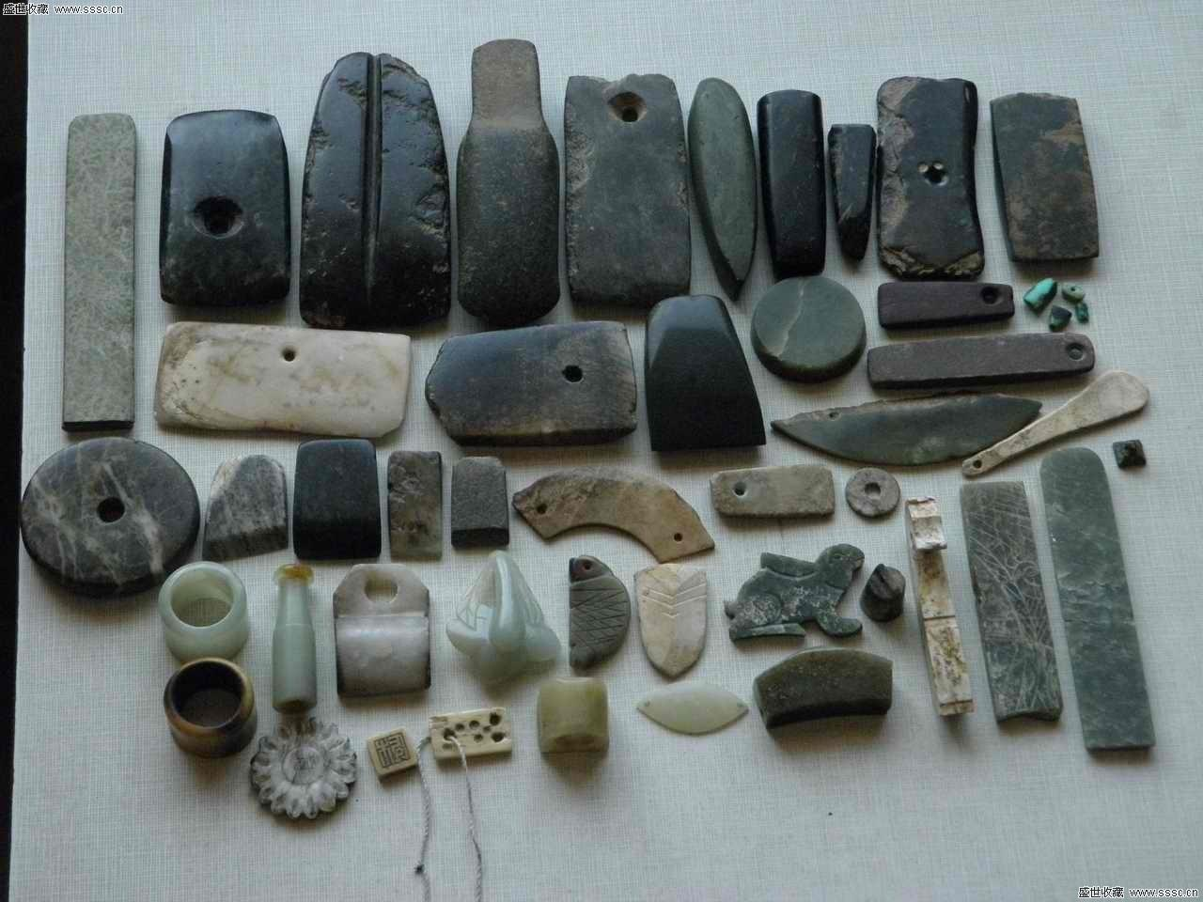
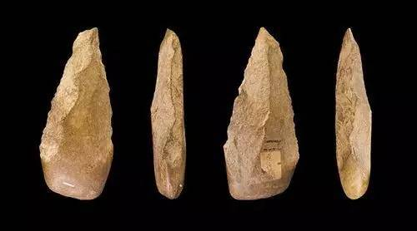
人类社会的发展与人们对材料的认识、开发和利用相关。
一 材料与社会
旧石器时代
新石器时代

Slide 7
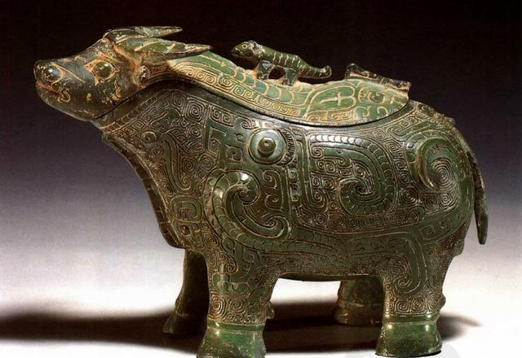
一 材料与社会
青铜器时代

Slide 8
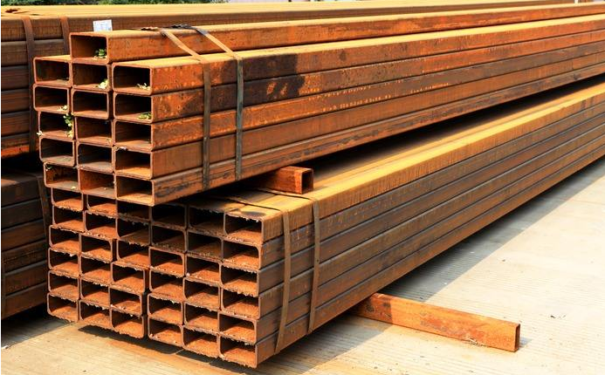
一 材料与社会
钢铁
生铁的利用，以铁为主发展出的高性能钢铁材料。

Slide 9
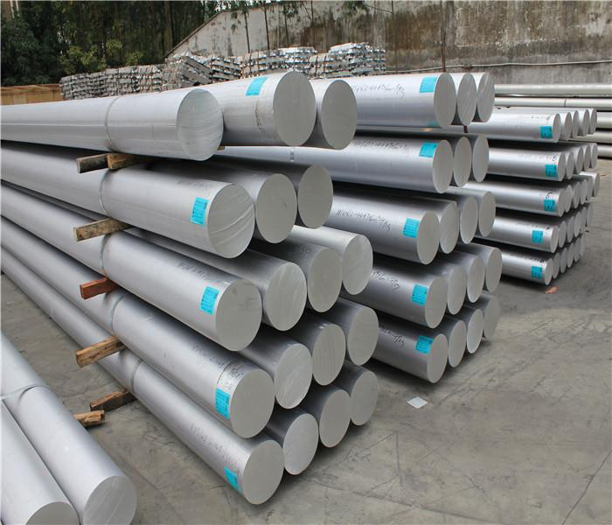
一 材料与社会
在近一百年来，铝得到广泛的应用

Slide 10
二 材料的导电性
根据材料的导电性能，材料可分为导体、半导体及绝缘体三大类。
如：
金、银、铜、铁是导体，
玻璃、橡胶、陶瓷是绝缘体，硅、锗和砷化镓是半导体。

Slide 11
重难点拨：
材料的导电性能是由材料内部电荷的运动状况决定。如金属含有大量的自由电子、就容易导电，而大多数非金属由于自由电子数很少，故不容易导电。电解质导电是因为离子化合物溶解时产生阴、阳离子从而具有了导电性。

Slide 12
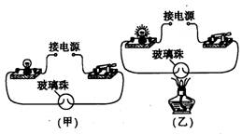
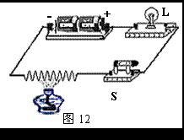
如图所示，在常温下闭合开关，发现灯泡不亮，如图 (甲)，这说明常温下玻璃是___________体;当闭合电路， 将玻璃珠加热到红炽状态时，发现灯泡发光，如图(乙)，这说明红炽状态下的玻璃是________体。分析比较 (甲)、(乙)两图 现象可得出的初步结论是：_________________________
绝缘
导体
导体和绝缘体在一定条件下可以相互转化
对比
现象相反

Slide 13
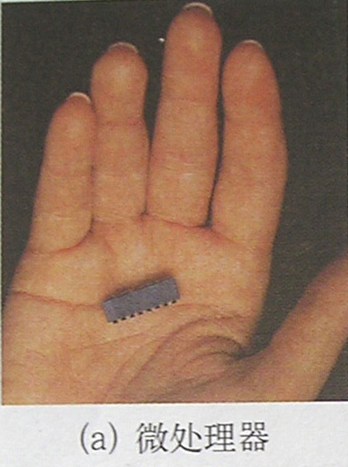
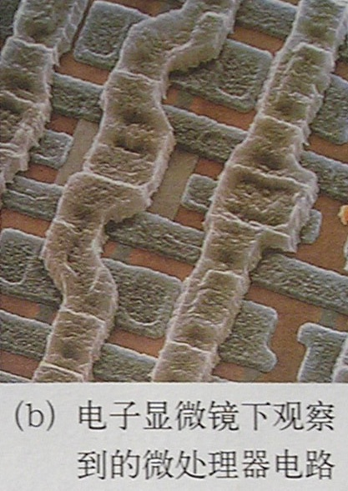
半导体:介于导体和绝缘体之间的物体
锗、硅、砷化镓等都是半导体材料
半导体在电学方面有许多独特的性能。例热敏电阻、光敏电阻、压敏电阻、磁敏电阻等。
半导体应用广泛：小到电子表、收录机、数码照相机、电视机；大到汽车、火车、飞机、宇宙飞船。

Slide 14
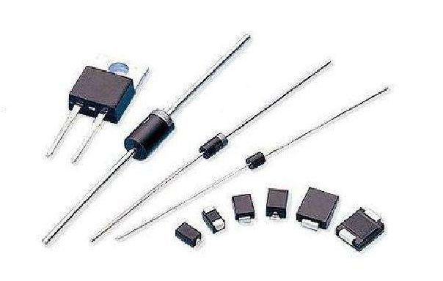
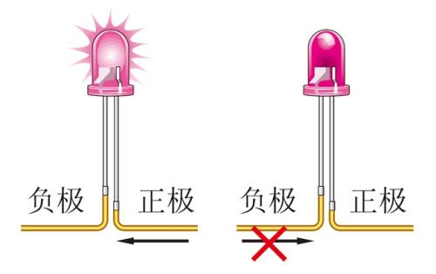
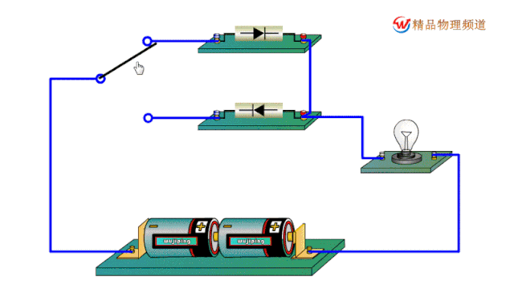
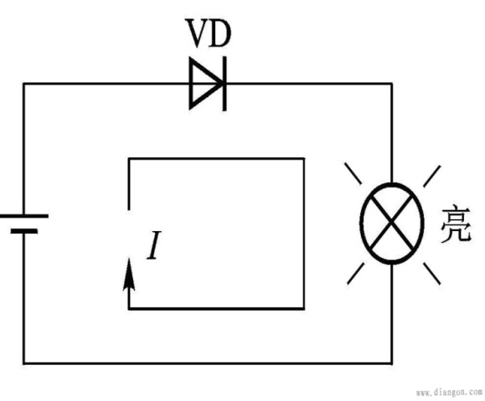
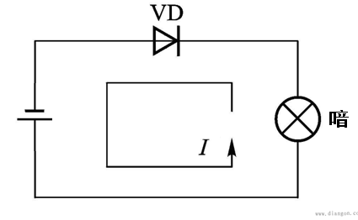
半导体二极管具有单向导电性，

Slide 15
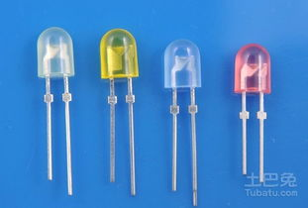
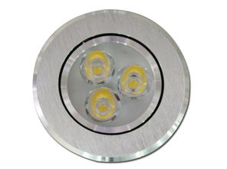
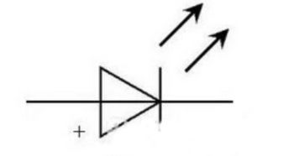
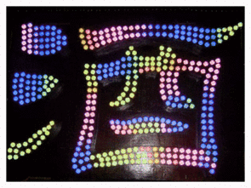
发光二极管也叫“LED灯”

Slide 16
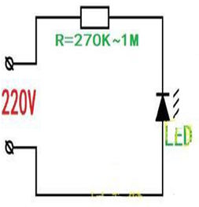
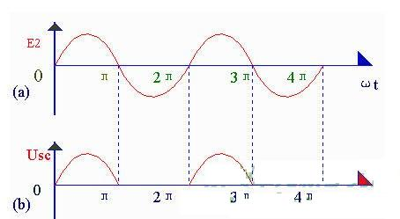
发光二极管作电源指示灯
二极管调节电热毯的温度

Slide 17
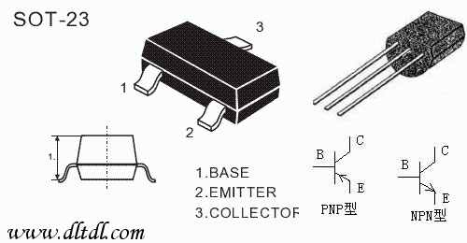
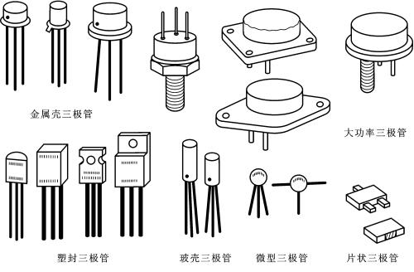
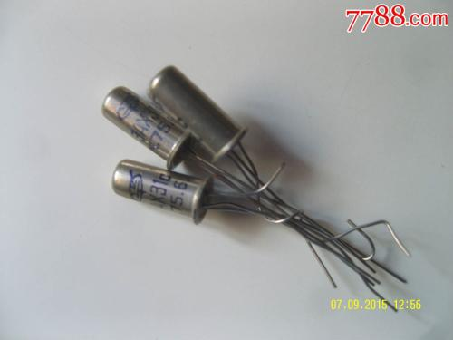
半导体三极管可以用来放大信号。

Slide 18
三 开发新材料
材料可以给我们的生产和日常生活带来很多方便，大大提高我们生活的质量。

Slide 19
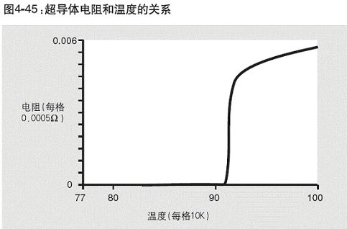
一、超导材料
一般导体，温度越高电阻越大。
逆向思维：
如果温度越低，电阻会怎样呢？
昂内斯发现：
当温度降到一定温度时，材料的电阻变为零的特性称为超导体

Slide 20
超导材料特点：1.零电阻效应
由焦耳定律（Q=I²Rt)可得：零电阻最诱人的应用是发电、输电和储能。
应用：做远距离输电的导线
可以实现远距离大功率输电，因为超导输电线可以无损耗地输送极大的电流。还可以做变压器和电动机的线圈
超导体不能应用到电热丝、电炉丝、保险丝、白炽灯丝等利用电热工作的设备上。

Slide 21
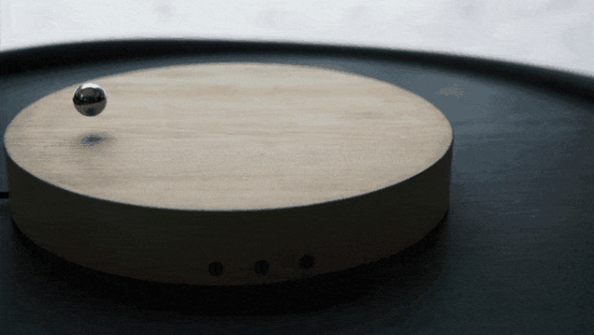
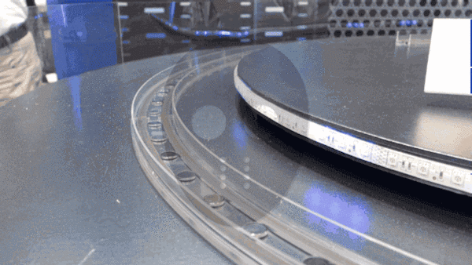
超导材料特点：2.完全抗磁性
迈斯纳和奥林菲尔德发现超导磁悬浮现象
应用：可以实现交通工具的无摩擦运行，大大提高交通工具的运行速度。
磁悬浮列车

Slide 22
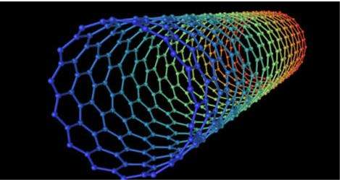
二、纳米材料
取向碳纳米管材料
纳米是一个长度单位
1nm=10⁻⁹m
纳米材料尺度: 1～100个纳米

Slide 23
二 纳米材料
什么是纳米材料？
纳米材料有哪些特殊性能？
合成材料的基本单元大小限制在1—100nm范围内的材料是纳米材料，其基本单元的尺度小，在力、热、声、光、电、磁等方面表现出许多特殊的性能，它可以大大提高材料的强度和硬度，降低烧结温度，提高材料的磁性等。

Slide 24
当材料的微粒小到纳米尺寸时，
材料的性能就会发生显著变化。
黄金的纳米颗粒
化学中还原氧化铁实验
铁块是银白色
铁粉是黑色
黄金

Slide 25
纳米材料的特点1：
一、 小尺寸效应
创造硅微型昆虫，用人造昆虫在温室传播花粉，杀死害虫；

Slide 26
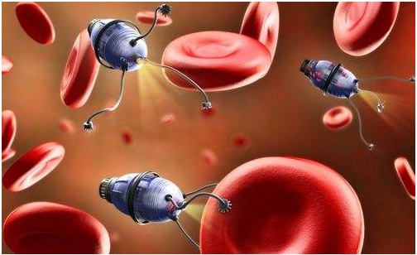
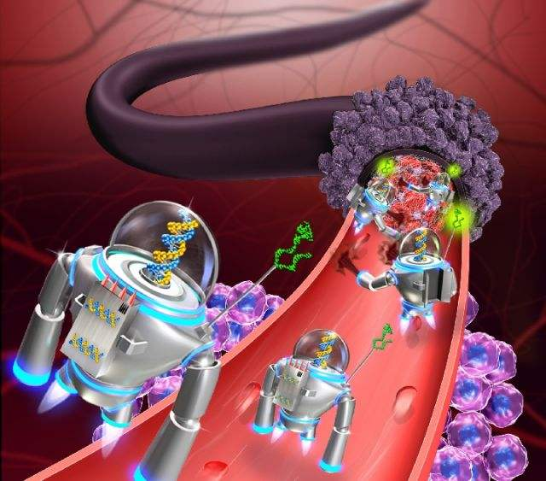
纳米机器人
医生用纳米机器人来打通脑血栓，清洁心脏动脉脂肪沉积物；

Slide 27
纳米材料的特点2：
二、表面效应
直接泼到纳米衬衫上的水和油污只是停留在衣服的表层，轻轻一掸就掉下去了，没有留下一点痕迹。
从2002年十月一日起，天安门上的五星红旗是由纳米材料制成的防水、质轻的纳米红旗。

Slide 28
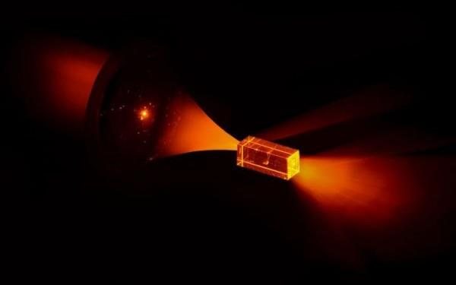
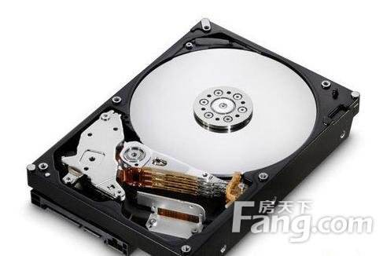
纳米材料的特:3：
三、 量子效应
用纳米技术做成的量子磁盘，每平方厘米的面积上可贮存3万部《红楼梦》。

Slide 29
要点归纳
(1)“纳米”是长度单位，1nm = 10⁻⁹m。
(2)纳米材料统指合成材料的基本单元大小限制在 1~100nm范围的材料。
(3)特性：特殊的力学性质、热学性质、光学性质和磁学性质等。
(4)应用：大大提高材料的强度、硬度，降低烧结温度，提高材料的磁性等。

